Slide 1
Yrittäjyys
Ja kilpailumallit

Slide 2
 | Täydellinen kilpailu | Oligopolinen kilpailu | Monopolistinen kilpailu | Monopoli
Mitä tarkoittaa? | Paljon myyjiä, kaikilla tieto hinnasta, markkinoille helppo tulla | Muutama yritys hallitsee markkinoita, toimii hintajohtajana | Valmistetaan erikoistuotteita Markkina-asema määrittelee hinnan | Yksi yritys, päättää hinnat, tuote ainutlaatuinen
Missä toteutuu/toimii? | Torikauppa, Yleisesti toteutuu huonosti | Bensiini, vakuutus- tai pankkiala Uusien yritysten vaikea tulla markkinoille Vaarana kartellit | Useilla aloilla, paljon kilpailua Suurin osa yrityksistä joko Mon. tai Olig. | Kilpailulainsäädännön vastainen. Kuitenkin esim. Alko ja VR

Slide 3
Yrittäminen
http://yle.fi/elavaarkisto/?s=s&g=4&ag=29&t=854&a=7714
Minkälaisia ominaisuuksia yrittäjältä vaaditaan?
Minkälaisia etuja yrittämisestä voi olla?
Minkälaisia riskejä yrittämiseen liittyy?

Slide 4
Yritysmuodot
Toiminimi – yksin, itse vastuussa
Avoin yhtiö – vähintään kaksi, molemmat vastuussa
Kommandiittiyhtiö – Vastuulliset ja äänettömät yhtiömiehet
Osakeyhtiö – hallitus johtaa, päätösvalta riippuu omistuksen koosta, jakaa osinkoa voitosta
Osuuskunta – taloudellinen yhteenliittymä, jäsenmaksut, osuuspääoma
Franchising – valmis liikeidea, jossa yrittäjä noudattaa franchising-ketjun antamia ohjeita

Slide 5

Tavoite
Pyrkimys voittoon – korvaus riskistä, s.55 kirja
→ Pienelle yritykselle saattaa riittää toiminnan jatkuvuus, suuri pörssiyhtiö tavoittelee huomattavia voittoja

Slide 6
Yrittäjyys Suomessa
Ei ole kovin suosittua – arkuus?
Julkinen talous osallistuu voimakkaasti palveluiden tuottamiseen
Sukupolvenvaihdokset vaikeita, kuvatehtävä s.62
Kansainvälinen kilpailu kiristyy

Slide 7
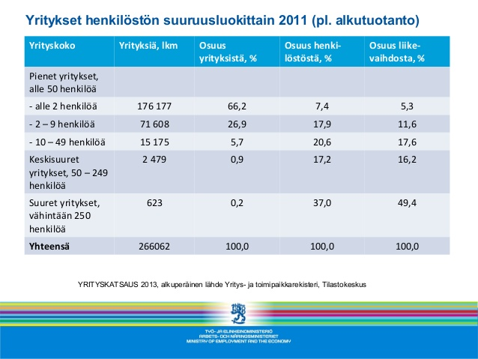

Slide 8
Yrittäjyyden tukeminen
Starttirahat ja muut avustukset
Veroratkaisut
Kotitalousvähennys madaltaa kynnystä teettää työ muilla
Erilaiset elinkeinoelämää tukevat keskukset
Yrittäjyyskasvatus kouluissa

Slide 9
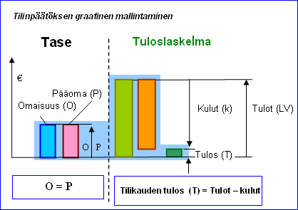

Slide 10
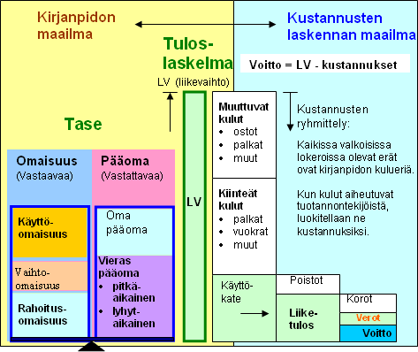
Kirjanpidosta https://www.youtube.com/watch?v=kmFC5kmYOac

Slide 11
Yrityksen talouden mittarit
Liikevaihto kertoo yrityksen tulot
Tilikauden tulos: kertoo kannattavuudesta (liikevaihto – menot), vuosittain tilinpäätös
Maksuvalmius eli likviditeetti: kuinka yritys selviää jokapäiväisistä menoista
Vakavaraisuusaste (oma/vieras pääoma)
https://www.talousverkko.fi/mika-on-tase-ja-mita-se-kertoo

Slide 12
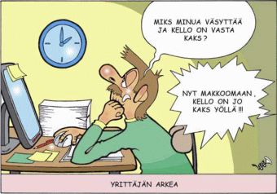

Slide 13
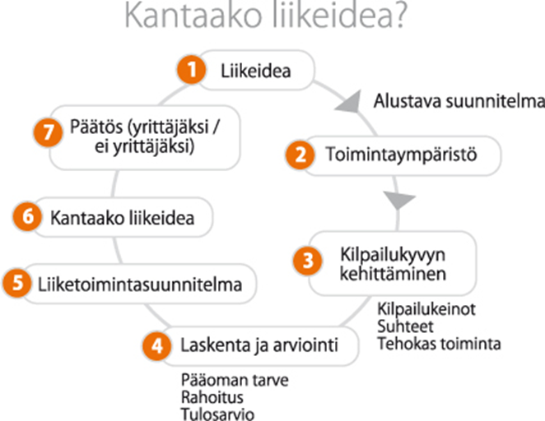
Perusta yritys?

Slide 14
Millainen yrittäjä minä olen?
https://www.yrittajat.fi/yrittajatesti?gclid=EAIaIQobChMImL7wveqZ2wIVh6MYCh3zYwW1EAAYASABEgLCffD_BwE

Slide 15
Startup ja Slush
https://www.youtube.com/watch?v=Q_NC1yrWq0E

